Slide 1
Тестування простого предмету (комп’ютерна клавіатура)
Виконав студент групи пі-13-2 Чернецький Василь

Slide 2
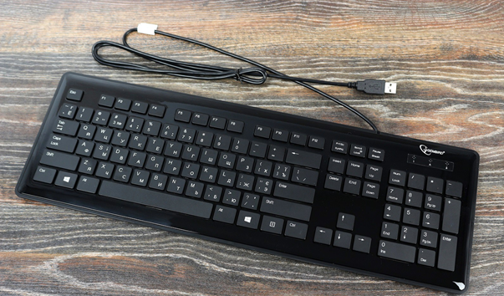
Предметом тестування виступає комп’ютерна клавіатура

Slide 3
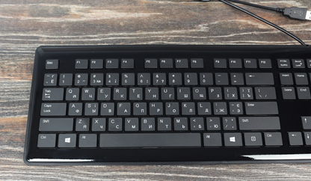
Тест 1. Перевірка якості пластику, з якого виготовлена клавіатура
Перевірити якість пластику з якого виготовлена клавіатура , він не повинен завдавати пальцям неприємних тактильних відчутів , а також повинен бути простим в догляді . Протестована клавіатура виготовлена з глянцевого пластику , що має красивий естетичний вигляд, але достатньо маркий, що призводить до потреби в частому протиранні клавіатури серветками.

Slide 4
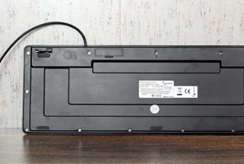
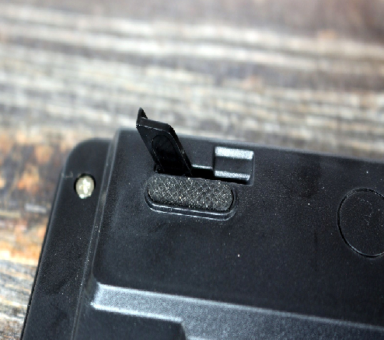
Тест 2. Наявність прорезинених ніжок
Перевірити наявність прорезинених ніжок , які б запобігали ковзанню клавіатури по робочій поверхні, також складних ніжок для зміни нахилу клавіатури . Дана клавіатура обладнана 5 прорезиненими ніжками і 2 складними ніжками для зміни нахил , які також прорезинені .

Slide 5

Тест 3. Підсвічування клавіш
Перевірити наявність підсвічування клавіш , чи не завдає підсвічування дискомфорт для очей , навіть якщо клавіатура піднята під кутом 45 градусів. також чи передбачена можливість зміни кольору підсвічування клавіатури. В клавіатурі є підсвічування клавіш з можливістю зміни кольору підсвічування на білий, синій і зелений, підсвічування рівномірне, яскравість регулюється в трьох режимах.

Slide 6
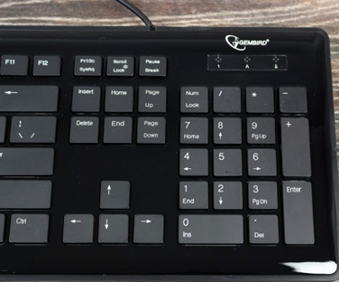
Тест 4. Цифровий блок клавіатури
Перевірити наявність цифрового блоку в комп’ютерній клавіатурі, який в протестованій клавіатурі був присутній і коректно працював.

Slide 7
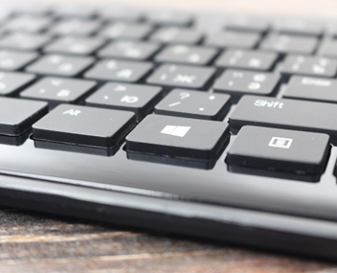
Тест 5. Хід клавіш клавіатури
Перевірити хід клавіш клавіатури. Для даного типу клавіш з Х-подібним механізмом хід клавіш повинен бути приблизно 2.5 мм , що підтверджено тестуванням .

Slide 8
Висновок
Після проведення всіх тестів можна стверджувати, що протестована комп’ютерна клавіатура відповідаю усім вимогам для використання її як в офісах , так і у домашніх умовах.

